Slide 1
Many Data Analysis Pipelines Anna Guadall Alex Sánchez

Slide 2
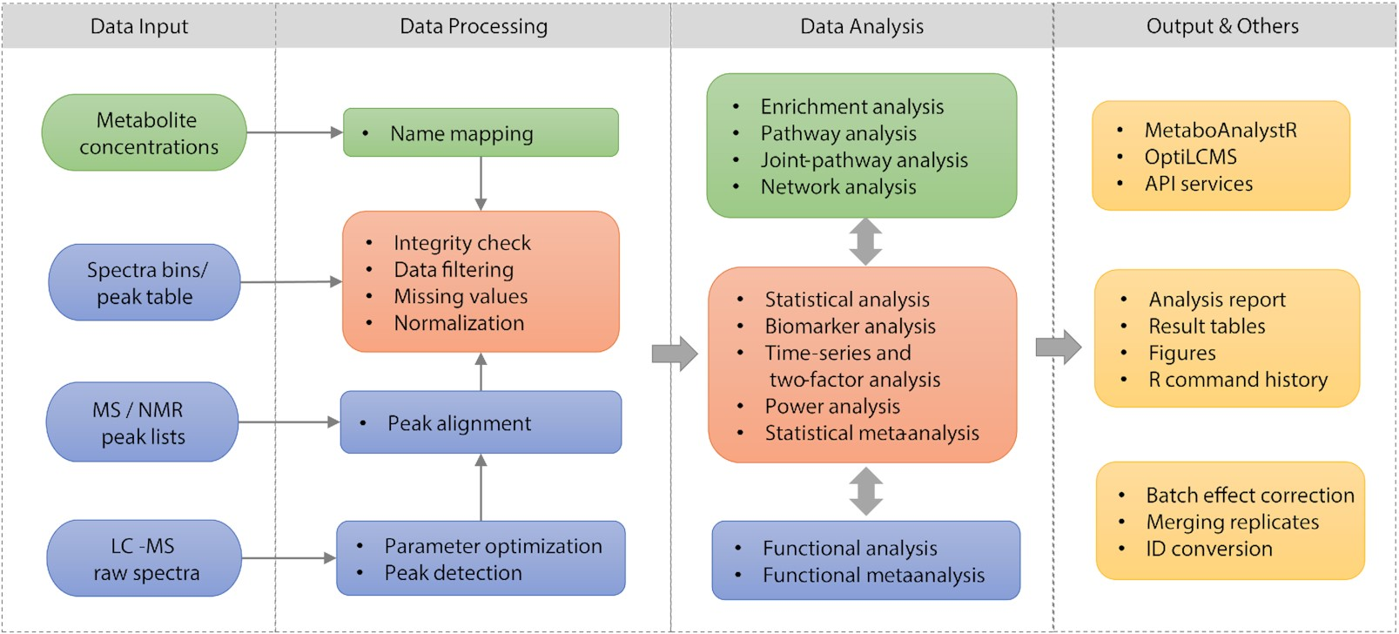
Overview of MetaboAnalyst v5.0 workflows. Steps for targeted metabolomics are indicated by boxes in green, steps for untargeted metabolomics are in blue, and those in orange can be used for both. Experienced users can use various utility functions or install the corresponding R packages (yellow boxes) to perform analysis beyond those pre-defined regular workflows.

Slide 3
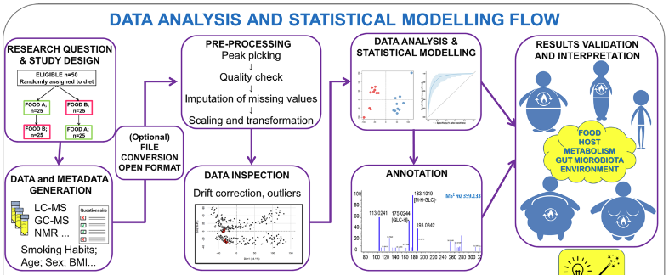
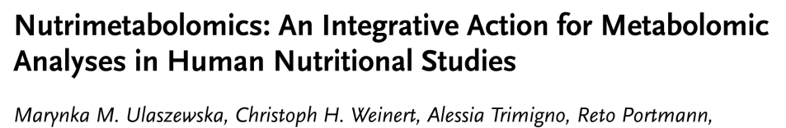

Slide 4
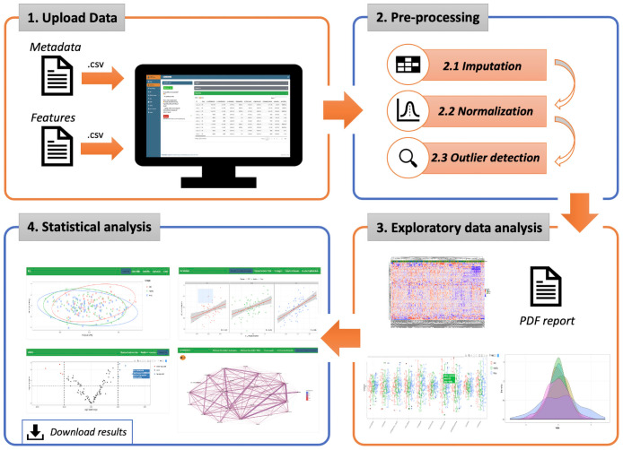
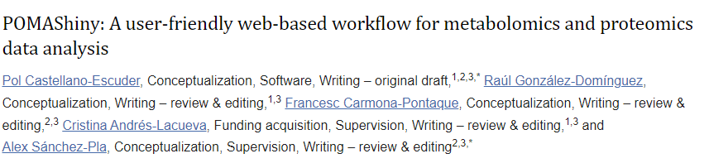

Slide 5
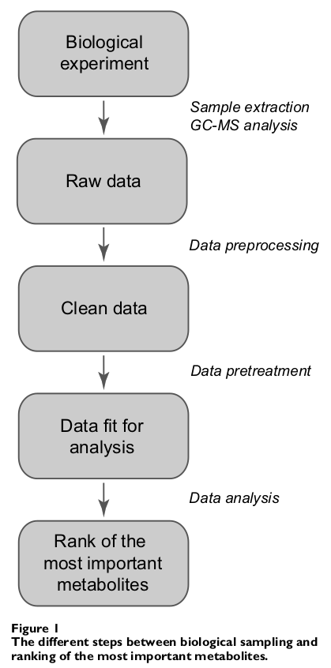
Centering, scaling, and transformations: improving the biological information content of metabolomics data

Slide 6
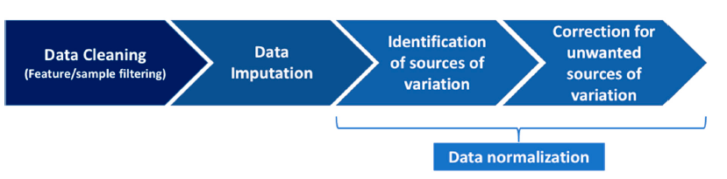
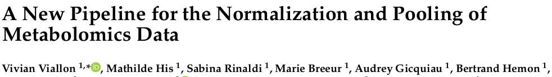

Slide 7
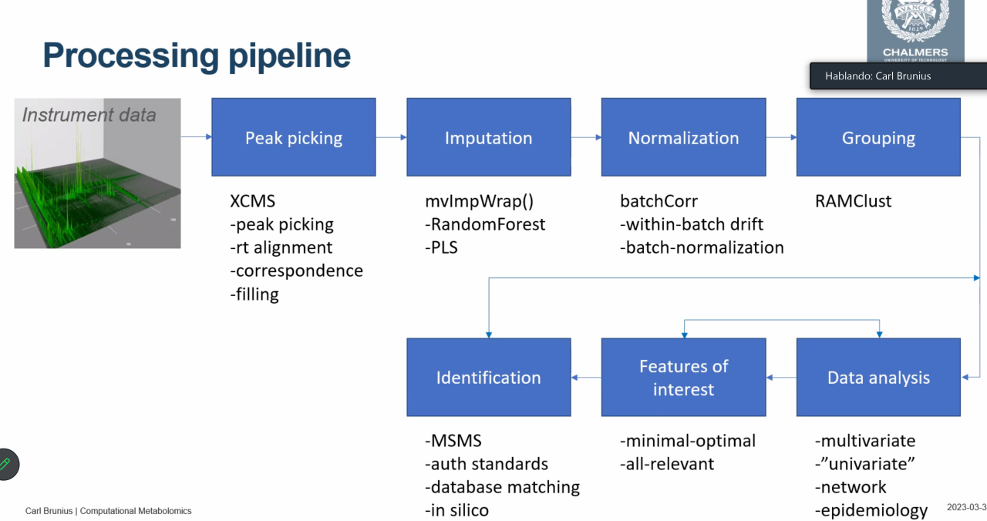

Slide 8
Se parecen pero no son lo mismo

Slide 9
RAW DATA
RAW DATA
RAW DATA
FILTERING
FILTERING
FILTERING
Missing Values
BATCH ADJUSTMENT
Filtering
IMPUTATION
IMPUTATION
IMPUTATION
Log/scale
TRANSFORMATIONS
Log/scale/auto-scale
TRANSFORMATION
Log
TRANSFORMATION
BATCH ADJUSTMENT
BATCH ADJUSTMENT
“NORMALIZATION”
AUTO-SCALING
DiGuMet

Slide 10
Raw data
Concentrations
Approx. Concentrations (relative to)
Peak ratios?

Slide 11
Missing values
No result
Values out of limits of detection

Slide 12
Filtering
Missing values
Missigness threshold?
Missings to be considered?
"Fully missing values"?
Values out of limits of detection?
Less informative metabolites/samples
Variance?
Outliers
IQR?
PCA?

Slide 13
Imputation
Missing values
All of them, including out of limits of detection
Endogen/exogen?
Method
K-NN
Batch-specific median
Below lower limit of detection --> LLOD/2
Above upper limit of detection --> ULOD
zero

Slide 14
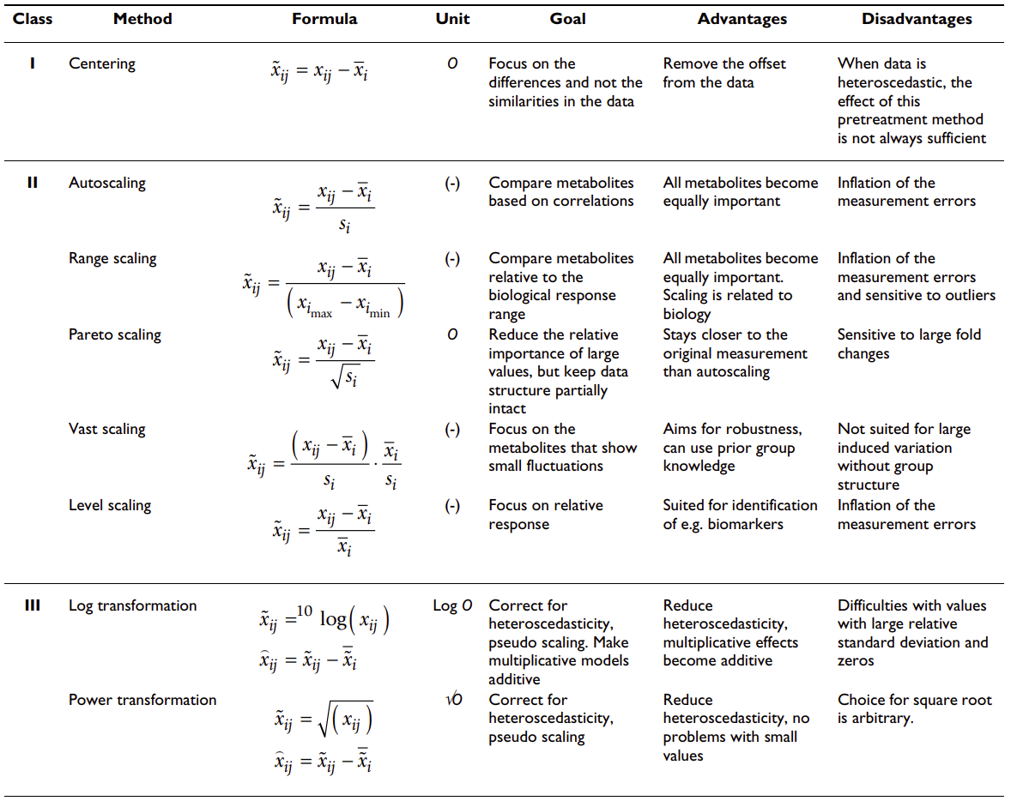
Transformations
Which transformations
When should data be transformed
Before/after filter/imputation
Before/after batch adjustment
Normalization is transformation?

Slide 15
Identification of batch sources
Sources
Plate
Study
Drift (order of injection)?
To be determined
Method
Principal Variance Component Analysis

Slide 16
Batch adjustment
Methods
ComBat (sva)
Identification of sources of variation + modeling:
Principal Component Partial R-square
Linear Mixed Models
…?

Slide 17
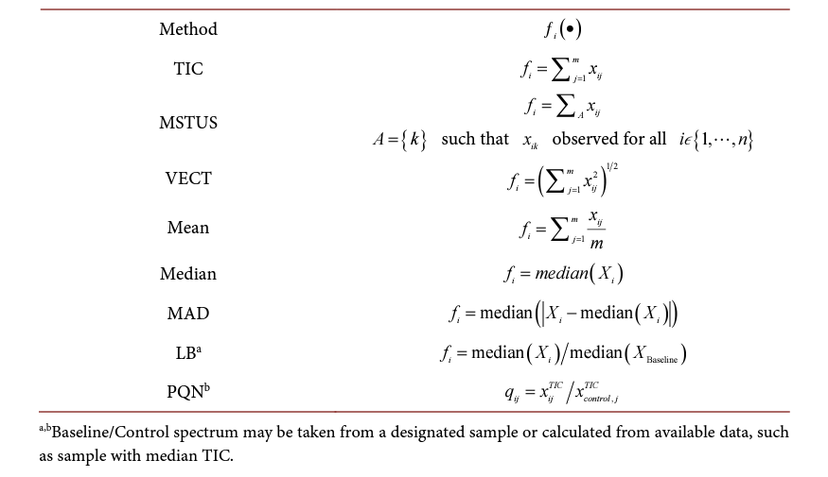
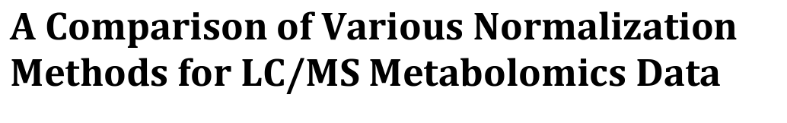
Normalization
What is normalization
When should data be Normalized

Slide 18
Meeting minutes
Cal tenir clar què representa un "NA". Pot significar absència del metabòlit o no detectable. Ara bé, quan els pics es troben per sota del llindar de detecció, tant pot ser que el resultat sigui un NA, com un valor numèric no vàlid. Per això necessitem que s'indiqui, per a cada valor, si es trobava dins del rang de detecció o no.
Cristina: El rang de detecció és específic per a cada metabòlit i pot variar entre experiments.
Cristina: Hi ha molts mètodes de càlcul dels límits de detecció
Toni: Els missings són random? Si ho són, te sentit imputar per k-NN
Alex. Cal tipificar els missings i establir solucions per a cada tipus de missing
Enrique: Estaria bé buscar un mètode per tal d'avaluar quina és la millor combinació de passos
Alba: Estaria bé fer un arbre de decisió
Toni: Es poden fer estudis de simulació
En quin moment avaluar outliers?
En quin moment ajustar per efecte batch, si és que n'hi ha?
Raul: A l'article esmentat s'ajusta l'efecte batch al final de tot perquè en combinar diversos estudis, havia de ser així per força.
Tomás: Si amb els QCs (rèpliques repetides en una mateixa placa i entre plaques) no s'observa efecte batch, no cal ajustar.
Toni: Ha d'haver una coherència entre la transformació i el mètode d'ajust de l'efecte batch si es fa després de la transformació. Transformar pot ser requisit per aplicar un mètode d'ajust de l'efecte batch, per exemple, si requereix condicions de normalitat.
Raul: És important diferenciar endògens/exògens per tal de gestionar els missings. L'absència de metabolits exògens no hauria de ser criteri de "missingness".

